Slide 1
Презентация к проекту Правил землепользования и застройки муниципального образования «Светлогорский городской округ» Калининградской области
КОНТРАКТ № 18-2023-к
от 04 сентября 2023 г.
Разработчик:
ООО «НИПИ «ГЕОМИР»

Slide 2
Общие сведения о городском округе
Муниципальное образование «Светлогорский городской округ» Калининградской области (далее – Светлогорский городской округ) находится на северо-западе Калининградской области.
С севера и запада Светлогорский городской округ ограничен Балтийским морем. Протяженность границы вдоль берега Балтийского моря составляет 16 км.
Граница Светлогорского городского округа на западе начинается от пересечения берега Балтийского моря с северной границей 87-го квартала Светлогорского лесничества Приморского лесхоза и идёт по береговой линии Балтийского моря в северо-восточном направлении до пересечения с оврагом у посёлка Рыбное (в 230 метрах восточнее реки Светлогорка).
В состав городского округа входят: г. Светлогорск, п. Приморье, п. Молодогвардейское, п. Маяк, п. Марьинское, п. Лесное, п. Донское.
Город Светлогорск расположен на Калининградском полуострове (ранее — Самбийский полуостров) в районе приморских холмисто-моренных гряд, на побережье Балтийского моря, в тридцати километрах к северо-западу от города Калининграда. Рельеф здесь среднехолмистый, слабо расчленённый речной сетью.

Slide 3
Цель разработки правил землепользования и застройки
1. Правила землепользования и застройки разрабатываются в целях:
1) создания условий для устойчивого развития территории Светлогорского городского округа, сохранения окружающей среды и объектов культурного наследия;
2) создания условий для планировки территорий Светлогорского городского округа;
3) обеспечения прав и законных интересов физических и юридических лиц, в том числе правообладателей земельных участков и объектов капитального строительства;
4) создания условий для привлечения инвестиций, в том числе путем предоставления возможности выбора наиболее эффективных видов разрешенного использования земельных участков и объектов капитального строительства.

Slide 4
Состав проекта Правил землепользования и застройки муниципального образования «Светлогорский городской округ» Калининградской области
Проект Правил землепользования и застройки Светлогорского городского округа включает в себя:
Проект Правил землепользования и застройки Светлогорского городского округа разработан в соответствии с генеральным планом муниципального образования «Светлогорский городской округ» Калининградской области, утвержденным постановлением Правительства Калининградской области от 11 февраля 2020 года № 59 (с изменениями, внесенными постановлением Правительства Калининградской области от 03 августа 2020 года № 541, приказом Министерства градостроительной политики Калининградской области от 14 июля 2023 года № 316).
1) порядок применения правил и внесения в них изменений;
2) карту градостроительного зонирования;
3) градостроительные регламенты.

Slide 5
Порядок применения правил землепользования и застройки и внесения в них изменений
Порядок применения правил землепользования и застройки и внесения в них изменений включает в себя положения:
1) положение о регулировании землепользования и застройки;
2) положение об изменении видов разрешенного использования земельных участков и объектов капитального строительства физическими и юридическими лицами;
3) положение о подготовке документации по планировке территории;
4) положение о проведении общественных обсуждений или публичных слушаний по вопросам землепользования и застройки;
5) положение о внесении изменений в Правила землепользования и застройки;
6) положение о регулирования иных вопросов землепользования и застройки.

Slide 6
Карта градостроительного зонирования
Карта градостроительного зонирования содержит:
1) границы территориальных зон, установленные настоящими Правилами с учетом требований принадлежности каждого земельного участка только к одной территориальной зоне (за исключением земельных участков, границы которых в соответствии с земельным законодательством могут пересекать границы территориальных зон);
2) границы населенных пунктов, входящих в состав Светлогорского городского округа;
3) границы зон с особыми условиями использования территорий, границы территорий объектов культурного наследия, защитные зоны объектов культурного наследия (на отдельной карте);
4) территории, в границах которых предусматривается осуществление комплексного развития территории;
5) территории, в границах которых предусматриваются требования к архитектурно-градостроительному облику объектов капитального строительства.

Slide 7
Территориальные зоны
Территориальные зоны определяются с учетом:
1) возможности сочетания в пределах одной территориальной зоны различных видов существующего и планируемого использования земельных участков;
2) функциональных зон и параметров их планируемого развития, определенных Генеральным планом Светлогорского городского округа;
3) определенных статьей 35 Градостроительного кодекса Российской Федерации территориальных зон;
4) сложившейся планировки территории и существующего землепользования;
5) планируемых изменений границ земель различных категорий;
6) предотвращения возможности причинения вреда объектам капитального строительства, расположенным на смежных земельных участках.

Slide 8
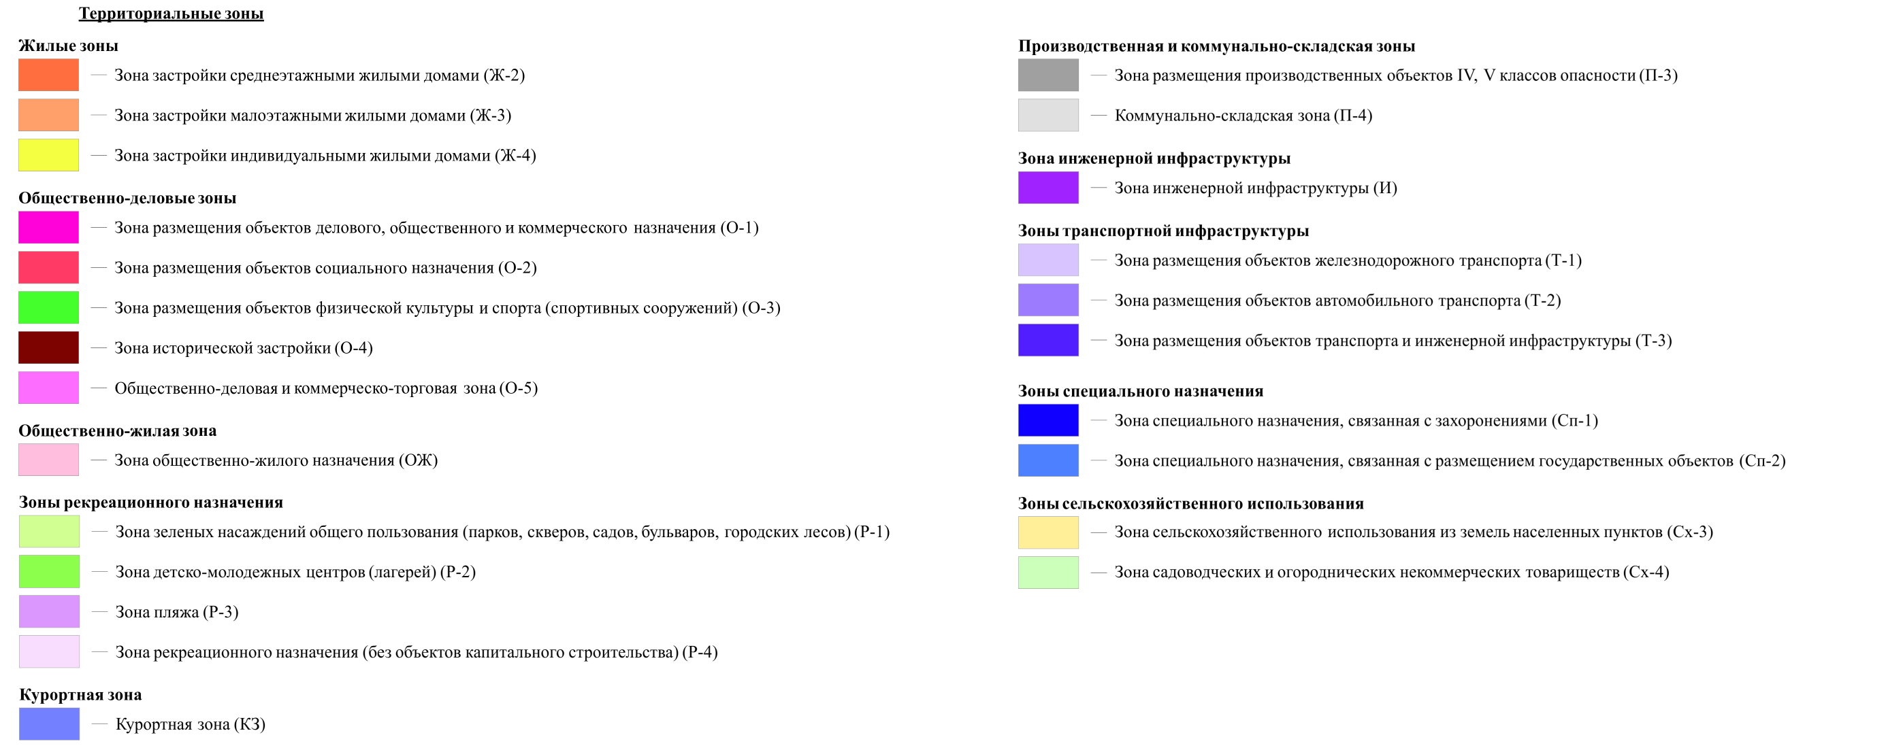
Территориальные зоны
Проектом определены следующие территориальные зоны:

Slide 9
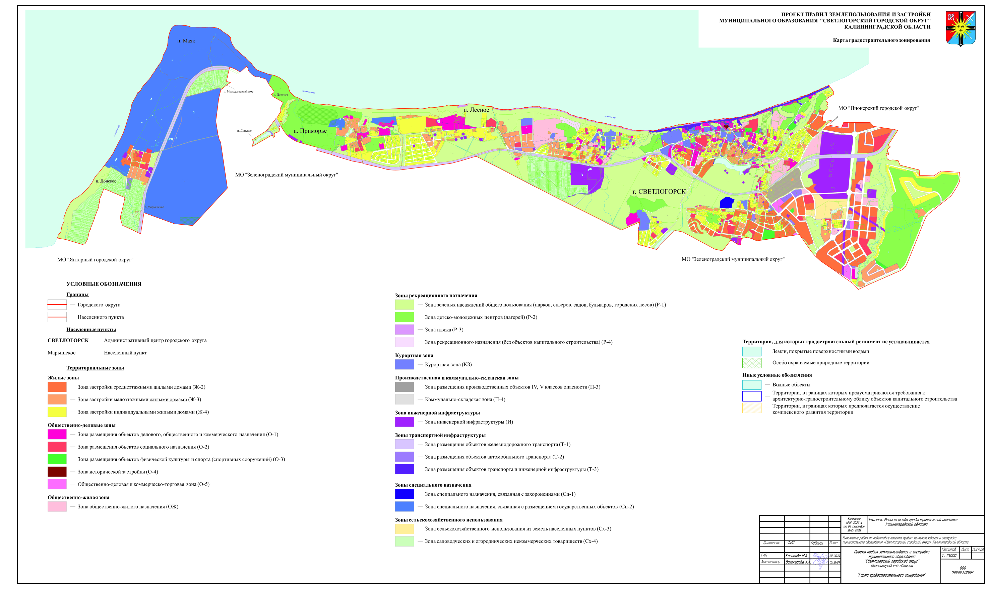
Карта градостроительного зонирования

Slide 10
Карта зон с особыми условиями использования территорий, границ территорий объектов культурного наследия
Карта зон с особыми условиями использования территорий, границ территорий объектов культурного наследия содержит:
1) границы зон с особыми условиями использования территорий, установленные в соответствии со статьей 105 Земельного кодекса Российской Федерации;
2) границы территорий объектов культурного наследия.

Slide 11
Зоны с особыми условиями использования территорий
Проектом определены следующие зоны с особыми условиями использования территорий:

Slide 12
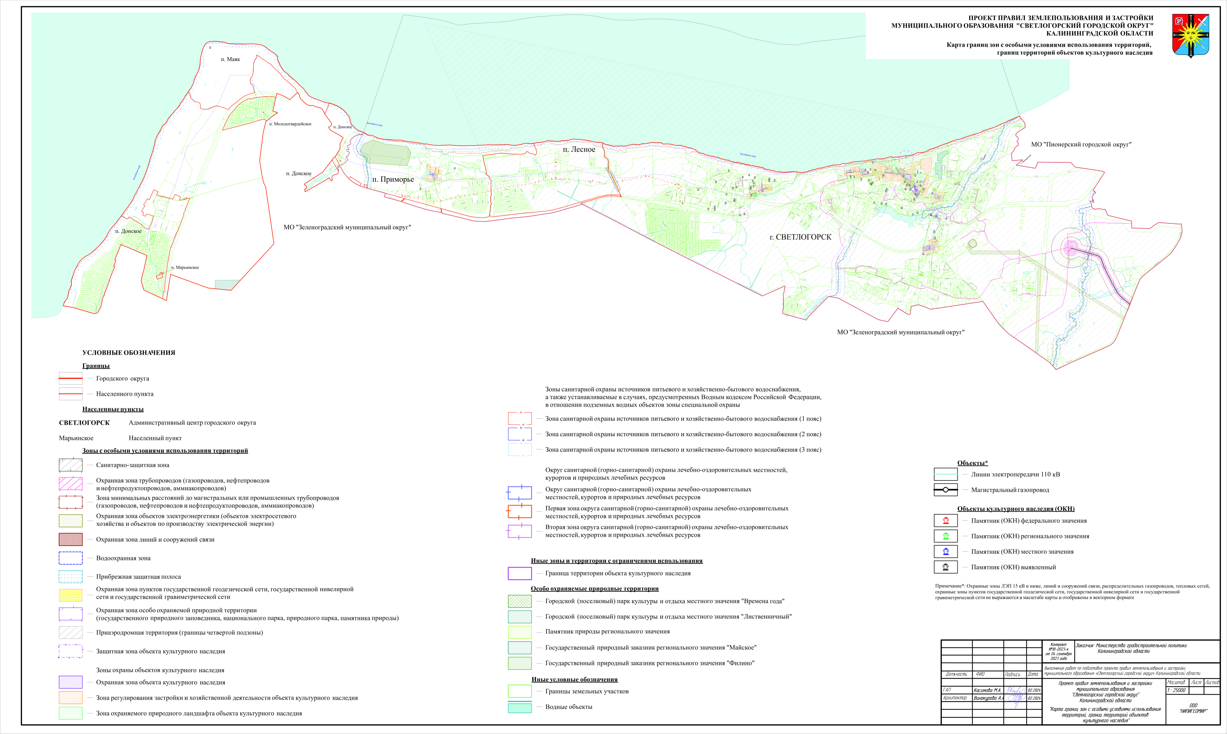
Карта зон с особыми условиями использования территорий, границ территорий объектов культурного наследия

Slide 13
Градостроительные регламенты
В градостроительном регламенте в отношении земельных участков и объектов капитального строительства, расположенных в пределах соответствующей территориальной зоны, указываются:
1) виды разрешенного использования земельных участков и объектов капитального строительства;
2) предельные (минимальные и (или) максимальные) размеры земельных участков и предельные параметры разрешенного строительства, реконструкции объектов капитального строительства;
3) требования к архитектурно-градостроительному облику объекта капитального строительства;
4) ограничения использования земельных участков и объектов капитального строительства, устанавливаемые в соответствии с законодательством Российской Федерации;
5) расчетные показатели минимально допустимого уровня обеспеченности территории объектами коммунальной, транспортной, социальной инфраструктур и расчетные показатели максимально допустимого уровня территориальной доступности указанных объектов для населения в случае, если в границах территориальной зоны, применительно к которой устанавливается градостроительный регламент, предусматривается осуществление деятельности по комплексному развитию территории.

Slide 14
Порядок установления территориальных зон
1. При подготовке правил землепользования и застройки границы территориальных зон устанавливаются с учетом:
1) возможности сочетания в пределах одной территориальной зоны различных видов существующего и планируемого использования земельных участков;
2) функциональных зон и параметров их планируемого развития, определенных генеральным планом;
3) определенных Градостроительным кодексом Российской Федерации территориальных зон;
4) сложившейся планировки территории и существующего землепользования;
5) планируемых изменений границ земель различных категорий;
6) предотвращения возможности причинения вреда объектам капитального строительства, расположенным на смежных земельных участках.
2. Границы территориальных зон могут устанавливаться по:
1) линиям магистралей, улиц, проездов, разделяющим транспортные потоки противоположных направлений;
2) красным линиям;
3) границам земельных участков;
4) границам населенных пунктов в пределах Светлогорского городского округа;
5) естественным границам природных объектов;
6) иным границам.
3. Границы зон с особыми условиями использования территорий, границы территорий объектов культурного наследия, устанавливаемые в соответствии с законодательством Российской Федерации, границы территорий, применительно к которым предусматриваются требования к архитектурно-градостроительного облику объектов капитального строительства, могут не совпадать с границами территориальных зон.

Slide 15
Осуществление землепользования и застройки территорий, в границах которых предусматривается комплексное развитие территории
Целями комплексного развития территории являются:
1) обеспечение сбалансированного и устойчивого развития Светлогорского городского округа путем повышения качества городской среды и улучшения внешнего облика, архитектурно-стилистических и иных характеристик объектов капитального строительства;
2) обеспечение достижения показателей, в том числе в сфере жилищного строительства и улучшения жилищных условий граждан, в соответствии с указами Президента Российской Федерации, национальными проектами, государственными программами;
3) создание необходимых условий для развития транспортной, социальной, инженерной инфраструктур, благоустройства территорий Светлогорского городского округа , повышения территориальной доступности таких инфраструктур;
4) повышение эффективности использования территорий Светлогорского городского округа, в том числе формирование комфортной городской среды, создание мест обслуживания и мест приложения труда;
5) создание условий для привлечения внебюджетных источников финансирования обновления застроенных территорий.
Комплексное развитие территории осуществляется в соответствии с Главой Х Градостроительного кодекса Российской Федерации, а также с гражданским законодательством, жилищным законодательством, земельным законодательством, законодательством об охране объектов культурного наследия (памятников истории и культуры) народов Российской Федерации, законодательством в области охраны окружающей среды.
Комплексное развитие территории устанавливается для территорий, отображенных на карте градостроительного зонирования в границах территориальной зоны П-3 Зона размещения производственных объектов IV, V классов опасности.
Для территорий, в границах которых предусмотрено комплексное развитие территории, устанавливаются расчетные показатели минимально допустимого уровня обеспеченности территории объектами коммунальной, транспортной, социальной инфраструктур и расчетные показатели максимально допустимого уровня территориальной доступности.

Slide 16
Осуществление землепользования и застройки территорий, в границах которых предусматриваются требования к архитектурно-градостроительному облику объекта капительного строительства
В соответствии со статьей 40¹ Градостроительного кодекса Российской Федерации, постановлением Правительства Российской Федерации от 29 мая 2023 года № 857 «Об утверждении требований к архитектурно-градостроительному облику объекта капитального строительства и Правил согласования архитектурно-градостроительного облика объекта капитального строительства» архитектурно-градостроительный облик объекта капитального строительства подлежит согласованию в границах территорий, установленных на карте градостроительного зонирования настоящих Правил.
В соответствии с частью 6 статьей 30 Градостроительного кодекса Российской Федерации устанавливаются требования к архитектурно-градостроительному облику объектов капитального строительства.
Требования к архитектурно-градостроительному облику объекта капитального строительства устанавливаются для территорий, отображенных на карте градостроительного зонирования в границах территориальных зон:
1) Ж-2 Зона застройки среднеэтажными жилыми домами;
2) Ж-3 Зона застройки малоэтажными жилыми домами;
3) О-1 Зона размещения объектов делового, общественного и коммерческого назначения;
4) О-2 Зона размещения объектов социального назначения;
5) О-3 Зона размещения объектов физической культуры и спорта (спортивных сооружений);
6) О-5 Общественно-деловая и коммерческо-торговая зона;
7) ОЖ Зона общественно-жилого назначения; 8) Р-2 Зона объектов отдыха и туризма;
9) КЗ Курортная зона;
10) П-4 Коммунально-складская зона;
11) Т-3 Зона размещения объектов транспорта и инженерной инфраструктуры.
Для территорий, в границах которых предусмотрено согласование архитектурно-градостроительного облика объекта капительного строительства, установлены требования к объемно-пространственным и архитектурно-стилистическим характеристикам, которые изложены в текстовой части проекта правил землепользования и застройки.

Slide 17
Выводы
Таким образом, разработанный Проект Правил землепользования и застройки Светлогорского городского округа:
1) выполнен строго в соответствии с действующим законодательством;
2) имеет четкую структуру графической и текстовой частей, обусловленную требованиями Градостроительного кодекса и контракта № 18-2023-к от 04 сентября 2023 года;
3) учитывает особенности развития Светлогорского городского округа
4) направлен на улучшение качества жизни населения Светлогорского городского округа

